Slide 1
Go-Micro 编写微服务
Micro 中国
2019-12-19

Slide 2
Micro中国站
Micro 中国
Since 2019-02
https://github.com/micro-in-cn
Micro中国公众号
扫码加群，备注github

Slide 3
主题
使用Go-Micro编写微服务
示例架构，使用微服务进行两个数学计算并返回结果
微服务Srv、Web、API
异步消息与Broker
鉴权与Wrapper
Selector选择器
Micro API网关浅讲
日志收集（基于Zap）
Notes:
我们先给大家介绍Micro体系，先让各位对Micro有一定的认知，尔后我们再介绍Go-Micro框架。这个时候可能有朋友就会有疑问了，Micro与Go-Micro的关系是什么，这个疑问我曾经也有过，我接下来就给大家解释。

Slide 4
Go-Micro微服务组件

Slide 5
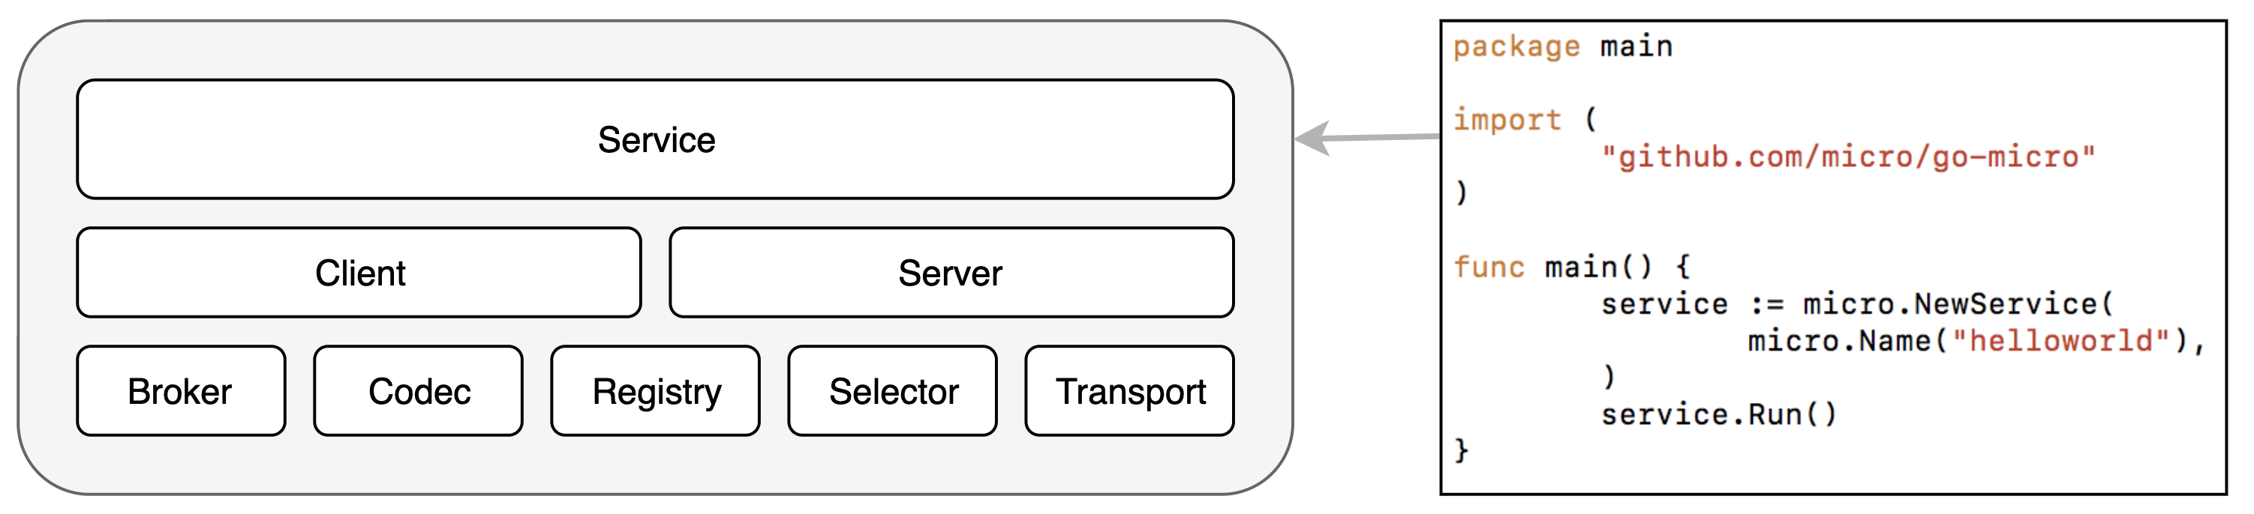
核心组件
Broker：异步通信组件
Client：发送RPC请求与广播消息
Codec：数据编码组件
Server：接收RPC请求与消费消息
Registry：服务注册组件
Selector：客户端均衡器
Transport：同步通信组件

Slide 6
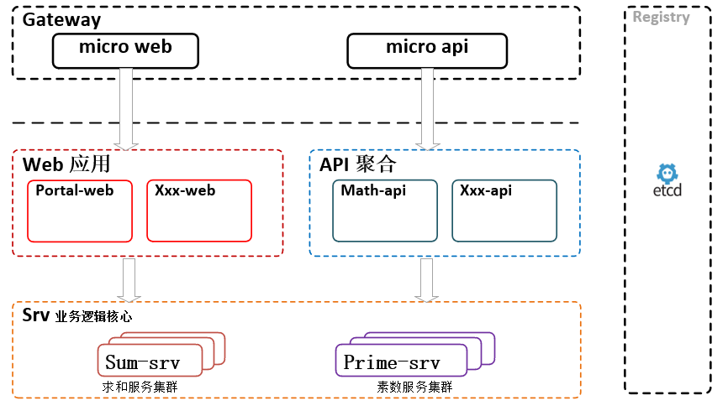
示例架构
Notes:
其实还有network、tunnel等网络相关的工具，但是还没正式发布，这里我们不讲。

Slide 7
服务类型
SRV：内部RPC服务
API：对外API服务
Web：对外Web服务

Slide 8
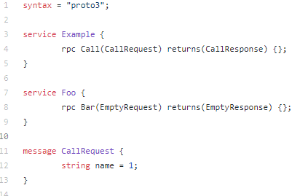
SRV
自定义Proto原型声明接口能力

Slide 9

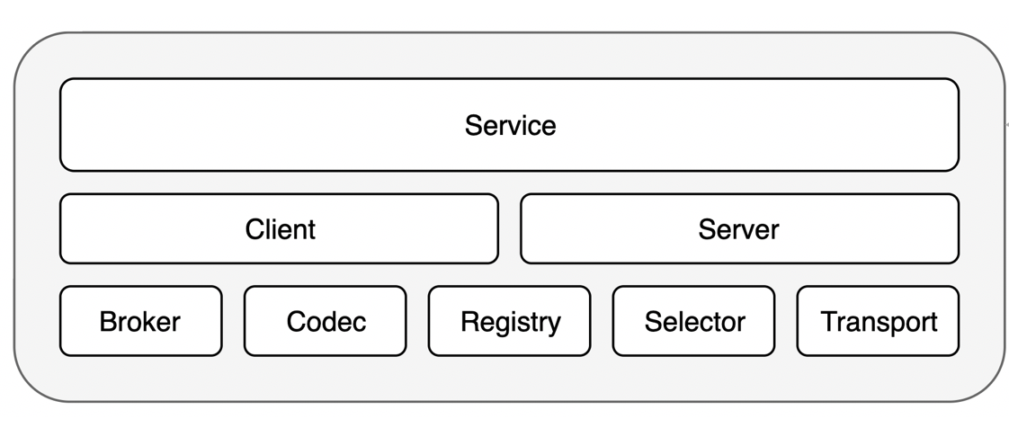

Slide 10
如何改变微服务参数
1. 框架API
2. ENV 环境变量
3. CLI 命令行参数
同时声明：1<2<3
如何查找参数与变量名（--help）

Slide 11
Web

Slide 12

谢谢大家
官方站点:
micro.mu
微信公众号:
提问:
资源链接：
Micro
Micro中国站

